Slide 1
Visual-system-for-interaction-human-with-robot
Nicolas Orság

Slide 2
Progress mojej prace
Prečítanie a porozumenie 2 dôležitých článkov
https://sci-hub.se/10.1109/humanoids.2017.8246973
https://sci-hub.se/10.1109/humanoids43949.2019.9035067
Vytvorenie a manažovanie github repozitára:
https://github.com/NicolasOrsag/Visual-system-for-interaction-human-with-robot
Vytvorenie templatu diplomovej práce a pridania zdrojov
Inštalácia všetkých potrebných programov pre spojazdnenie online detection dema
https://github.com/robotology/online-detection-demo

Slide 3
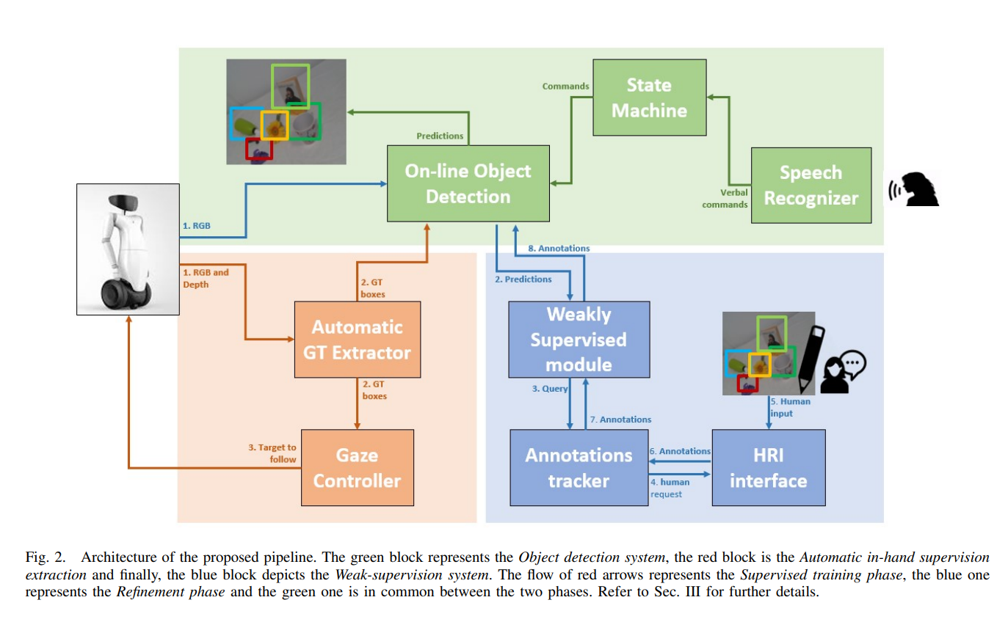
On-line Detection Application

Slide 4
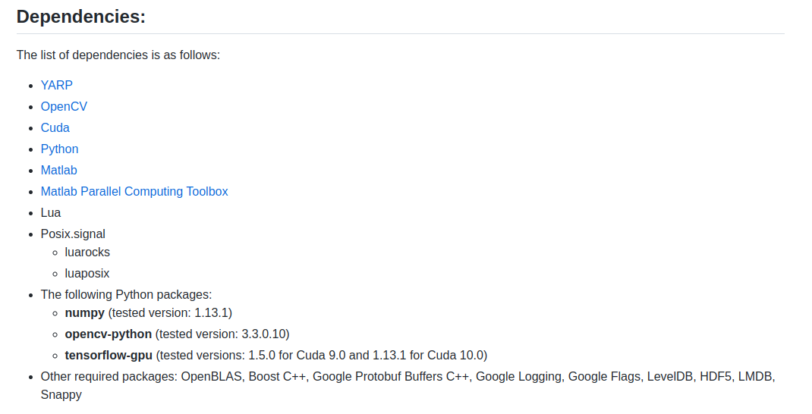
Installed dependencies

Slide 5
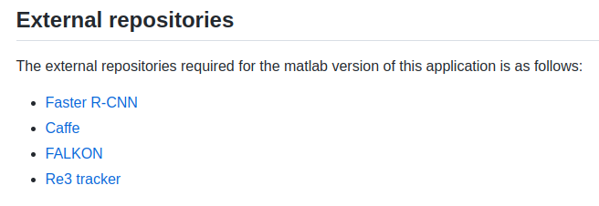

Slide 6
